Slide 1

Guard Dogs
Janith Valentina Corredor Baquero
Zharick Daihan Chavez Castañeda
Mike Joseth Esteban Murcia Suarez
Paola Andrea Palomino Cujia
FICHA:2582984

Slide 2

Logotipo

Slide 3
Objetivo general
Crear y diseñar un software o sitio web que permita facilitar a los usuarios adquirir información relevante y realizar el proceso de la adopción de perros rescatados. El cual será de fácil acceso y manejo para los interesados.

Slide 4
Objetivos específicoS
Permitir toda gestión administrativa en usuarios y sus respectivos canes.
Diseñar y desarrollar una interfaz gráfica interactiva para el usuario.
Diseñar e implementar un catálogo que describa el estado actual de cada uno de los canes.
Presentar reportes estadísticos sobre el estado de cada can y su representante.

Slide 5
Planteamiento del problema
El exceso de abandono de perros en la ciudad de Bogotá afecta a la salud pública. Estos también corren el riesgo de perder la vida en las calles en los diferentes casos como la desnutrición, abandono, enfermedades, entre otras.
Actualmente, se pueden encontrar varias campañas y fundaciones ofreciendo la esterilización y vacunación gratis de perros pero esto no se centran en los canes que están más vulnerables por esto Guard Dogs creó una página web en donde se podrá encontrar varias opciones para hacer esterilizacion y vacunacion sin ningún costo a los canes en estado de calle y hacer campañas de adopción para lograr disminuir los canes en estado de abandono.

Slide 6
Pregunta problema
¿Cómo se podrá facilitar la adopción de canes en estado de vulnerabilidad?

Slide 7
Limitación y Alcance.
🐾Este proyecto se basará en un diseño de página web o software, para el apoyo de las diferentes áreas en las fundaciones, además de verificación autónoma de integrantes del sitio web para encontrar canes en estado de vulnerabilidad. Como plan piloto realizar pruebas en la ciudad de Bogotá para saber que tan efectiva es.
Con este espacio se dará a conocer las razas, tamaños y colores de los canes, también se tendrá garantizada la seguridad de los datos de los usuarios.

Slide 8
Delimitación
Guard Dogs reunirá los datos de cada can, en un estado de vulnerabilidad que se encuentren en Bogotá.
Principalmente tendrá fragmentos pequeños de información para lograr una mayor atención al usuario, después las páginas serán dirigidas a los canes que se encuentran en lista de adopción y/o hogar de paso.

Slide 9
Justificación
Realizamos un análisis para saber cuántos canes se encuentran en estado de vulnerabilidad en las calles y con base a las estadísticas logramos crear una página web para ayudarlos a encontrar un hogar y detener el continuo aumento de abandono de perros en Bogotá.
En la página se podrá evidenciar características como edades, razas, tamaño, condición y esquema de vacunación. Con esta información, los posibles adoptantes tendrán accesibilidad a la información del canino y así podrán elegir con tranquilidad y seguridad para conseguir una adopción adecuada, con el objetivo de proteger y dar hogar a los más débiles.

Slide 10
Diagrama BPMN
https://miro.com/app/board/uXjVPw2mkOA=/

Slide 11
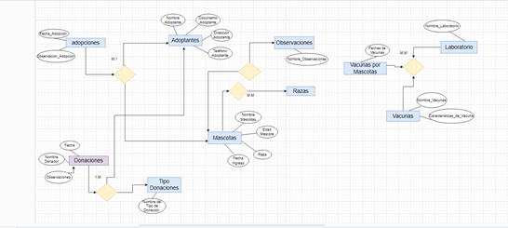
Diagrama conceptual
https://drive.google.com/file/d/1jVn33MmKelRHq3qRZma7Y_8LeKckgFV-/view?usp=sharing

Slide 12
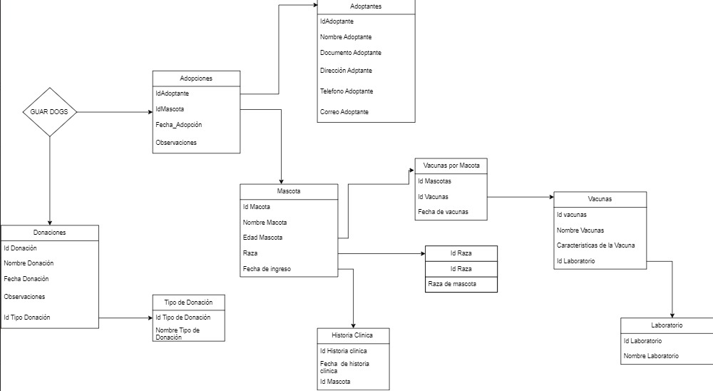
Diagrama FÍSICO
https://drive.google.com/file/d/1h8MZR9aqeWPrTQT_8bj_prlEo9p-CUrm/view?usp=sharing

Slide 13
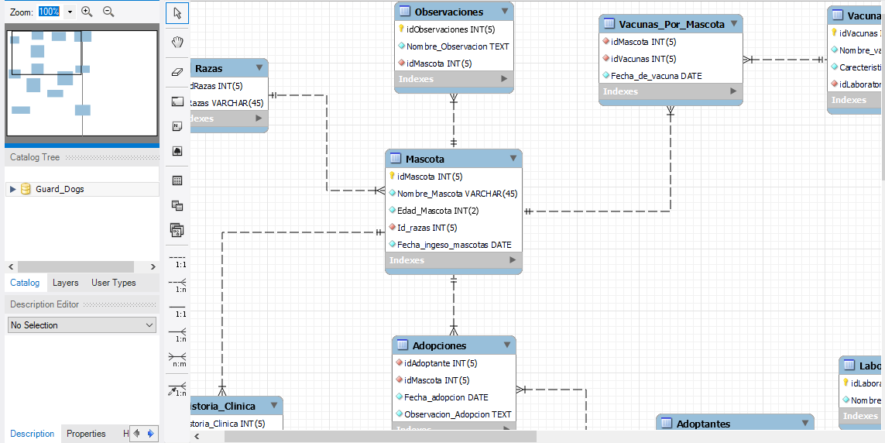
DIAGRAMA LÓGICO

Slide 14
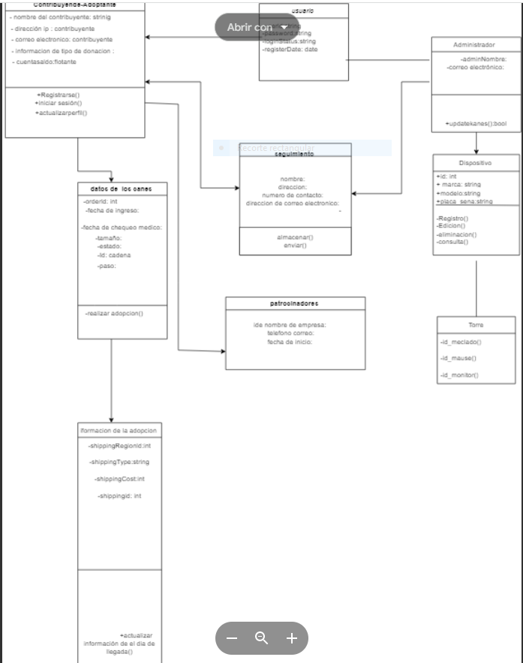
DIAGRAMA DE CLASES
https://drive.google.com/file/d/1ro-em0fVQfYbWyDv2KIH9lEEq6qEpUo7/view?usp=sharing

Slide 15
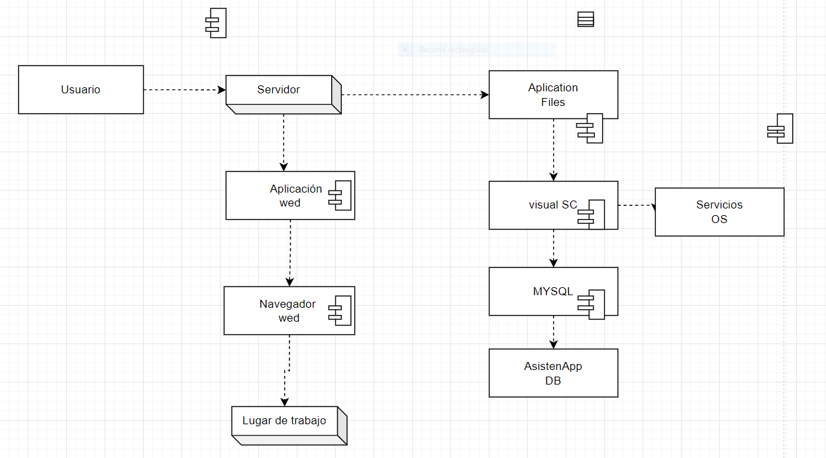
DiAGRAMA DE DISTRIBUCIÓN
https://app.diagrams.net/#G1MgSOinfa9FssMDsd1WVTUqIISAusQAWr

Slide 16
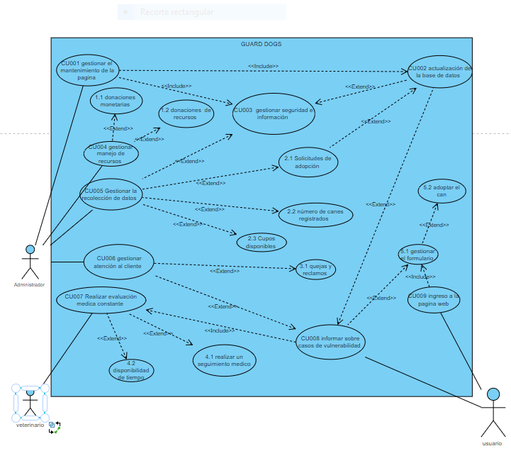
diagrama de casos de uso
https://online.visual-paradigm.com/w/shwmjegw/diagrams/#diagram:workspace=shwmjegw&proj=0&id=2

Slide 17
Preguntas para la recolección de datos.
https://docs.google.com/forms/d/e/1FAIpQLSf5F3s70WgMqqUq81Y57BjDeWMkZbMFY4WQfpd7MHVs468RHQ/viewform

Slide 18
Requisitos Funcionales
Identificación de requerimiento: | RF01
Nombre del requerimiento: | Autentificar usuarios
Características: | Los usuarios deberán identificarse para acceder a cualquier parte del sistema.
Descripción de requerimiento: | Ingresar al software realizando una autenticación frente a la aplicación el cual debe solicitarle al usuario, usuario de red y contraseña, generar un login.
Requerimiento No funcional: | -RNF01 -RNF02 -RNF03 -RNF04 -RNF05 -RNF06
Prioridad del requerimiento: Alta
Identificación del requerimiento: | RF02
Nombre del Requerimiento: | Registrar datos del usuario
Características: | Cada usuario que se registre en la plataforma el sistema ya lo tendrá identificado y guardará todos sus datos.
Descripción del Requerimiento: | El usuario deberá de llenar unos requisitos para poder crear su cuenta y poder iniciar sesión en el sitio web los datos que coloque serán guardados por el sistema automáticamente.
Requerimiento NO funcional: | -RNF02 -RNF03 -RNF04 -RNF06
Prioridad del requerimiento: Alta

Slide 19
Identificación del Requerimiento: | RF03
Nombre del requerimiento: | Dar ayuda audiovisual
Características: | Los administradores generarán una sección en donde, se podrá encontrar un video de ayuda.
Descripción del Requerimiento: | Los usuarios cuando den click a un botón de ayuda podrán encontrar un video el cual se explicará cómo entrar a cada sección de la página y cómo diligenciar cada uno de los formularios.
Requerimiento NO funcional: | -RNF02 -RNF04 -RNF06
Prioridad del requerimiento: Alta
Identificación del requerimiento: | RF04
Nombre del Requerimiento: | Mostrar formulario de registro
Características: | Cuando los usuarios inicien sesión por primera vez el sistema les mostrará un formulario.
Descripción del Requerimiento: | El sistema les permitirá diligenciar el formulario para saber si es un potencial usuario que vaya a adoptar a un can.
Requerimiento NO funcional: | -RNF01 -RNF02 -RNF03 -RNF04
Prioridad del requerimiento: Alta

Slide 20
Identificación del Requerimiento: | RF05
Nombre del Requerimiento: | Generar un segundo formulario.
Características: | Cuando el usuario quiera adoptar un can el sistema generará un formulario.
Descripción del Requerimiento: | El usuario deberá de llenar un segundo formulario el cual preguntará cosas muy exactas a la hora de querer adoptar a un can.
Requerimiento NO funcional: | -RNF01 -RNF02 -RNF03 -RNF04
Prioridad del requerimiento: Alta
Identificación del Requerimiento: | RF06
Nombre del Requerimiento: | Generar estadísticas de canes que salen y entran.
Características: | Un administrador deberá generar una estadística semanal de entradas y salidas de canes.
Descripción del Requerimiento: | El administrador deberá llevar las estadísticas de los canes que entran y salen de la fundación para llevar cierto control sobre ello.
Requerimiento NO funcional: | -RNF02 -RNF03
Prioridad del requerimiento: Alta

Slide 21
Identificación del Requerimiento: | RF07
Nombre del Requerimiento: | Registrar donaciones
Características: | El sistema tendrá que registrar todas las donaciones que se hagan a diario.
Descripción del Requerimiento: | Las donaciones que son registradas y guardadas, el sistema deberá de dar el número de donaciones que se hagan a diario para llevar un orden en la base de datos.
Requerimiento NO funcional: | -RNF02 -RNF03
Prioridad del requerimiento: Alta
Identificación del Requerimiento: | RF08
Nombre del Requerimiento: | Registrar canes que entran y salen de la fundación.
Características: | Cuando entre o salga un can a la fundación deberá de llevar un registro semanal.
Descripción del Requerimiento: | El sistema deberá de guardar todos los datos de cada can que ingrese o salga de la fundación, para asi mismo saber los espacios que quedan en ella.
Requerimiento NO funcional: | -RNF02 -RNF03
Prioridad del requerimiento: Alta

Slide 22
Identificación del Requerimiento: | RF09
Nombre del Requerimiento: | Generar formulario de valoración.
Características: | El sistema enviará un formulario para la valoración de la página.
Descripción del Requerimiento: | El sistema debe generar un formulario de valoración después de que el usuario utilice nuestros servicios.
Requerimiento NO funcional: | -RNF02 -RNF03
Prioridad del requerimiento: Alta
Identificación del Requerimiento: | RF10
Nombre del Requerimiento: | Registrar hogares de paso
Características: | La base de datos tendrá un registro con los hogares de paso que se encuentren cerca de la fundación.
Descripción del Requerimiento: | El sistema llevará acabo los registros de los hogares de paso para cada can que se encuentren cerca para llevarlos a dicha fundación y encontrarle un hogar permanente.
Requerimiento NO funcional: | -RNF02 -RNF03
Prioridad del requerimiento: Alta

Slide 23
Requerimientos No Funcionales
Identificación del Requerimiento: | RNF01
Nombre del Requerimiento: | Estadística de la inscripción del usuario.
Características: | Los administradores podrán observar cuántos registros han tenido por mes.
Descripción del Requerimiento: | El sistema llevará un conteo o una estadística de cada usuario que se ha registrado en la página cada mes.
Prioridad del requerimiento: Alta
Identificación del Requerimiento: | RNF02
Nombre del Requerimiento: | Ciberseguridad
Características: | Los administradores deberán de tener una función para configurar los datos del usuario de ser necesario.
Descripción del requerimiento: | Todo lo que tenga que quiera modificar el usuario que no sean sus datos personales entre otras cosas, solamente lo podrá hacer los administradores.
Prioridad del requerimiento: Alta

Slide 24
Identificación del Requerimiento: | RNF03
Nombre del Requerimiento: | Actualización de la base de datos
Características: | La base de datos deberá de ser actualizada diariamente por unos de los administradores.
Descripción del Requerimiento: | Haciendo una rigurosa actualización diariamente no se perderá ningún dato de los usuarios que se van a manejar diariamente en la página web.
Prioridad del requerimiento: Alta
Identificación del Requerimiento: | RNF04
Nombre del Requerimiento: | Continuidad del sistema
Características: | El sistema funcionará las 24 horas en los 7 días de la semana, para que todo quede registrado.
Descripción del Requerimiento: | Los usuarios podrán acceder a la página cuando ellos tengan el tiempo para revisar con calma toda la página y pueda observar cada uno de los perros que se encuentren para adopción.
Prioridad del requerimiento: Alta

Slide 25
Identificación de Requerimiento: | RNF05
Nombre del Requerimiento: | Buzón de sugerencias
Características: | Este será revisado semanalmente para dar respuesta y recibir retroalimentación sobre la página web.
Descripción del Requerimiento: | El usuario tendrá una opción de buzón de sugerencias en donde podrá dejar las fallas que le ocurren frecuentemente hasta una retroalimentación sobre sobre la página web.
Prioridad del requerimiento: Alta
Identificación del Requerimiento: | RNF06
Nombre del Requerimiento: | Mantenimiento de la página.
Características: | Los administradores deberán de avisar por medio de correo electrónicos o directamente en la página alertando a los usuarios sobre el mantenimiento en la página.
Descripción del Requerimiento: | El usuario recibirá un mensaje con anticipación cuando la página vaya a entrar en mantenimiento con la fecha y hora en las que no estará disponible.
Prioridad del requerimiento: Alta

Slide 26
Identificación de Requerimiento: | RNF07
Nombre del Requerimiento: | Actualización de las donaciones
Características: | Algún administrador deberá de actualizar manualmente todos los días en el sistema para así guardar correctamente todos los datos.
Descripción del Requerimiento: | Se actualizara manualmente las donaciones que se realicen durante el día.
Prioridad del requerimiento: Alta
Identificación de Requerimiento: | RNF08
Nombre del Requerimiento: | Historia Clínica del Can
Características: | Un administrador deberá actualizar la historia clínica del can manualmente.
Descripción del Requerimiento: | Se deberá actualizar manualmente la historia clínica de cada can manualmente.
Prioridad del requerimiento: Alta

Slide 27
Identificación de Requerimiento: | RNF09
Nombre del Requerimiento: | Registro de los patrocinadores
Características: | Debemos de tener un control a los que nos patrocinan ya sea desde la salud como en la alimentación de los canes.
Descripción del Requerimiento: | Los administradores llevarán un control de los patrocinadores que en el momento están apoyando a la fundación.
Prioridad del requerimiento: Alta
Identificación de Requerimiento: | RNF10
Nombre del Requerimiento: | Subir fotos de los canes y registrar información.
Características: | Los administradores deberán subir fotos correspondientes del can junto a su información en la página web.
Descripción del Requerimiento: | Un administrador deberá de subir fotos y la información adecuada del can para que así los usuarios puedan conocer todo del can.
Prioridad del requerimiento: Alta
https://docs.google.com/document/d/1r9fM6KcZhcQ67eSbCQ6ynvCV8YVdtGmG/edit?usp=sharing&ouid=109812594005966354954&rtpof=true&sd=true

Slide 28
Casos de Uso
🐾https://docs.google.com/document/d/1nvxjojKSekydGrjqTZMJUDaH1oA5c_ji/edit?usp=sharing&ouid=109812594005966354954&rtpof=true&sd=true (Historia de usuario)
🐾https://docs.google.com/document/d/1DIXzpLzmoQYCyplhYSjX6XXQE98dEgDu/edit?usp=sharing&ouid=109812594005966354954&rtpof=true&sd=tru (Caso de usos extendido)

Slide 29
Fichas Técnicas
🐾https://docs.google.com/document/d/1hSshcniwTYDBuUpd3_zVw_uuAZbrdt78/edit?usp=sharing&ouid=109812594005966354954&rtpof=true&sd=true 🐾https://docs.google.com/spreadsheets/d/1NEvWvOMu7KonpC8yOnDyIl35eNRFPMG5/edit?usp=sharing&ouid=111801196329266507893&rtpof=true&sd=true
(Cuadro comparativo)

Slide 30
Maqueta de nuestra página web

Slide 31
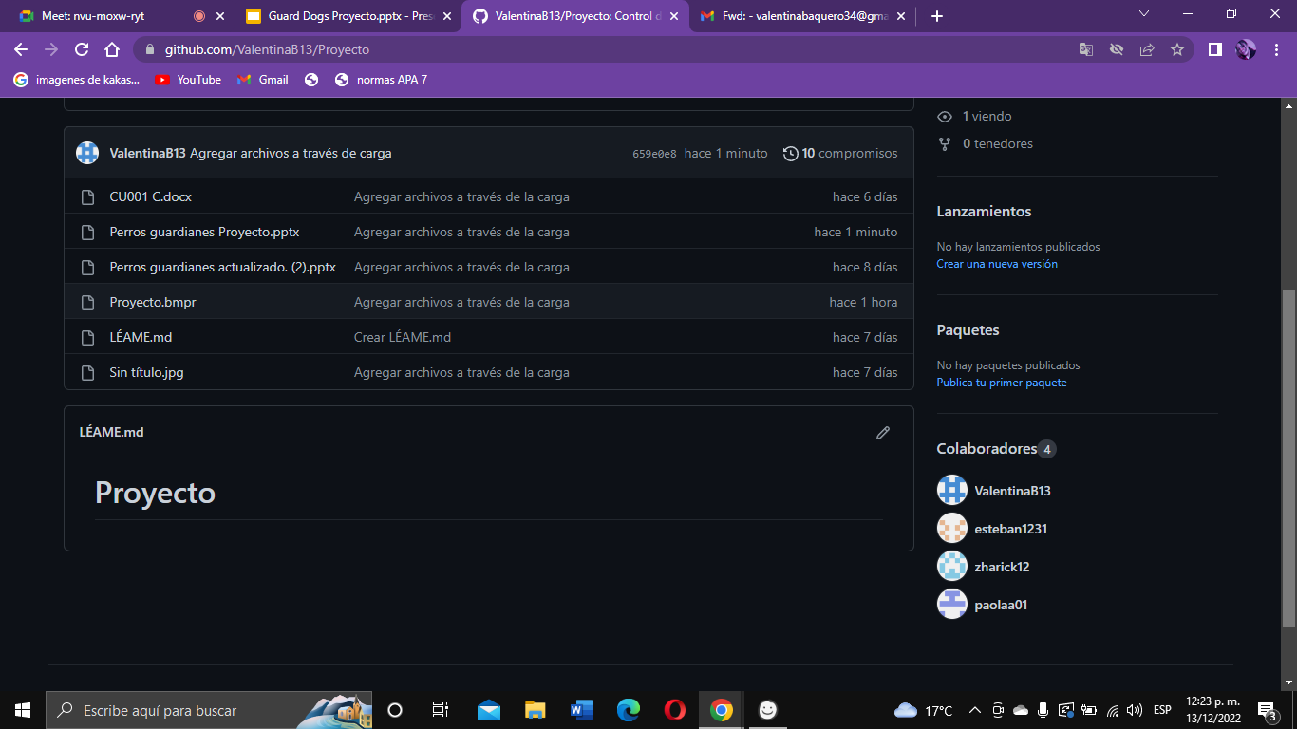
Control de versiones.
https://github.com/ValentinaB13/Proyecto

